Slide 1
HRVATSKA SELJAČKA STRANKA
u Nezavisnoj Državi Hrvatskoj
Politika čekanja, frakcije i sudbina stranke 1941.–1945.
1. DIO: Kontekst, represija i frakcije | 2. DIO: Zaokret, puč i emigracija
1941
1942
1943
1944
1945
Izradile:
Petra Groznica i Anja Dumić
Kolegij:
Hrvatska politička povijest
Nositelj:
doc. dr. sc. Danijel Jurković | FHS
Izvori: Radelić 1995 · Kovačić 2014 · Šitin 1988 · Matković 1999

Slide 2
1. DIO — KONTEKST: HSS UOČI RATA
Sporazum Cvetković-Maček
Proglašenje NDH
26. kolovoza 1939.
Banovina Hrvatske — autonomija u KJ. HSS najjača stranka, Maček vicepremijer.
10. travnja 1941. — Ustaše preuzimaju vlast. Maček odbio biti 'njemačko oruđe' u razbijanju Jugoslavije.
Politika neutralnosti
Mačekova izjava 10. travnja
Maček: "To nije rat malih, nego velikih." Puč 27. III 1941. — pristup Trojnom paktu. NDH 10. travnja 1941.
Poziva narod na 'iskrenu suradnju' s novom vladom — suzdržano, ne odražava pravu politiku. Višestruko tumačenje u historiografiji.
Radelić, CSP 27/3 (1995), str. 441–442 | Kovačić, Radovi FFZG 46 (2014), str. 305–306

Slide 3
REPRESIJA NDH PREMA HSS-U
Lipanj 1941.
Listopad 1941.
HSS zabranjen
Maček u Jasenovcu
Pavelić zabranjuje HSS i sve stranke koje smetaju ustaškom pokretu. Stranačke organizacije prestaju s radom.
Uhićen i odveden u logor. Razlog: sprječavanje kontakata s Talijanima ili utjecaja na zastupnike pred Saborom NDH.
Veljača 1942.
Jesen 1942.
Sabor NDH
Novi val uhićenja
Pavelić saziva Sabor. Pozvano 93 HSS-ova prvaka — 60 se odaziva. Skupina od 39 zastupnika traži Mačekovo puštanje.
Uhićeni Košutić, Smoljan i drugi prvaci. Intervencijom gen. Glaisea von Horstenaua pušteni nakon 8 dana.
Kovačić 2014, str. 308–314 | Radelić 1995, str. 444

Slide 4
PROUSTAŠKO KRILO: ODVAJANJE OD HSS-A
Ključne ličnosti
10. kolovoza 1941.
Janko Tortić — zastupnik, organizator akcije
Josip Berković, Živan Kuvedžić — suorganizatori
Dragutin Toth — jedini utjecajni prvak koji je pristao
Lovro Sušić, Stjepan Hefer — desno orijentirani
Izjava 126 haesesovaca o pristupanju Ustaškom pokretu. 15 zastupnika + 14 zamjenika — ali vodeće ličnosti HSS izostavljene.
~70
~7.000
organizacija HSS
pristupilo pokretu
organizacija HSS
prije rata
Akcija imala slab odjek — u kasnijim pregovorima 1943./44. ovo krilo nije imalo nikakvu ulogu.
Radelić 1995, str. 443 | Kovačić 2014, str. 309

Slide 5
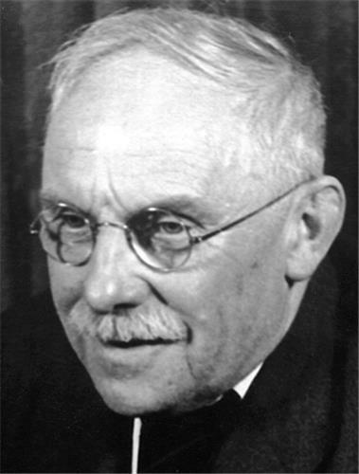
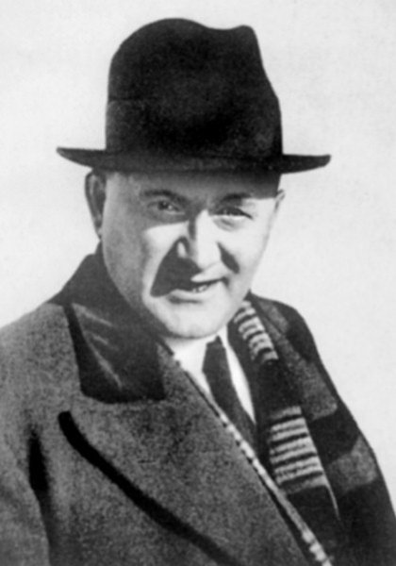
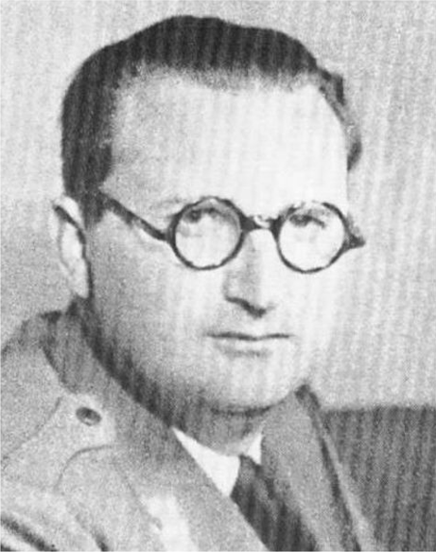
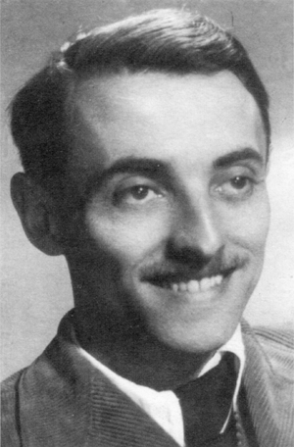
KLJUČNE LIČNOSTI HSS-A
Slika 1.
Slika 2.
Slika 3.
Slika 4.
Vladko Maček
August Košutić
Mladen Lorković
Božidar Magovac
Predsjednik HSS-a
Potpredsjednik HSS-a
Min. unutarnjih poslova NDH
Publicist, HSS-ovac
Vodio politiku čekanja. Odbio postati čelnik NDH. U Jasenovcu 1941./42., interniran u Kupincu do 1945. Emigrirao 6. V 1945.
De facto vodio stranku dok je Maček bio interniran. Bijeg u partizane 5. IX 1944. KPH ga uhićuje — insistira na ravnopravnosti HSS-a.
Inicijator puča 1944. s Vokićem — plan: svrgavanje Pavelića, vlada s HSS-om, saveznici. Pavelić ga daje likvidirati.
Pridružuje se partizanima 1943. Osniva IO H(R)SS-a. Komunisti ga postupno marginaliziraju, 1944. gubi sva mjesta.

Slide 6
"POLITIKA ČEKANJA" — VODSTVO HSS-A
"Mali narodi su statisti u svjetskim sukobima — najvažnije je biološki sačuvati narod i čekati razvoj događaja."
Temeljna stajališta
Košutić vs. Jančiković
Emigracija (London)
Jednaka distanca od ustaša i KP-a
Vjera u pobjedu zapadnih demokracija
Maček predviđa obnovu Jugoslavije i udio za Hrvatsku
Odbacivanje sporazuma s Pavelićem
Košutić: pasivnost, legalan rad
Jančiković: aktivnija politika, elaborat o reorganizaciji
Farolfi — koordinator stranke
Napetost između struja do 1944.
Krnjević, Šutej, Šubašić — izbjegličkoj vladi
Memorandum 1941: zahtjev ujedinjenjem hr. teritorija
Krnjević srpnja 1943. poziva na borbu
Podjele oko Tito-Šubašić sporazuma
Radelić 1995, str. 444–448 | Šitin 1988, str. 95–96

Slide 7
2. DIO — ZAOKRET: HSS I PARTIZANSKI POKRET
1
2
3
4
1943.
Teheran
1943.
Magovac
Travanj
1944.
Rujan
1944.
Saveznici odlučuju pomoći NOVJ. Košutić prestaje izbjegavati kontakte s komunistima.
Magovac pridružuje se partizanima. Osniva Izvršni odbor H(R)SS-a pod patronatom KP-a.
Churchill i Eden u Parlamentu podupiru suradnju HSS-a s partizanima. Nestaje dilema.
Košutić 5. IX bježi u partizane — KPH ga uhićuje 1. X. jer insistira na ravnopravnosti HSS-a.
Radelić 1995, str. 448–456 | Šitin 1988, str. 99–104

Slide 8
H(R)SS — KOMUNISTIČKI INSTRUMENT
Uloga H(R)SS-a
Magovac vs. KP
KP potiče osnivanje H(R)SS-a da privuče Hrvate u NOP
Cilj: neutralizirati Mačekov utjecaj, razbiti HSS kao takmaca
IO H(R)SS-a osnovan 12. X 1943. u Plaškom (2. zasjedanje ZAVNOH-a)
Magovac inicijator; komunisti ga postupno marginaliziraju
29. IV 1944. Magovac degradiran, 4. VI podnosi ostavku
Hebrang i Tito orkestriraju uklanjanje neovisnih glasova
H(R)SS: 'dokaz slobode stranačkog udruživanja' za međ. zajednicu
Magovac: autonomnost H(R)SS-a, ZAVNOH kao koalicija stranaka, konfederalno uređenje. KP: sve odbacuje. Monopol vlasti.
Sjednica IO H(R)SS-a, 16. I 1945.
Zaključak: KP je 'predvodnik svim ostalim snagama' — svako odvajanje od nje 'opasnost za narod'. Potpuna kapitulacija pred komunizmom.
Radelić 1995, str. 449–452

Slide 9
PUČ LORKOVIĆ-VOKIĆ I HSS (1944.)
Plan i akteri
Pavelićev obračun — 30. VIII 1944.
Mladen Lorković (MUP) i Ante Vokić (Ministar vojnih snaga)
Plan: svrgavanje Pavelića, razoružanje Nijemaca, vlada s HSS-om, saveznici na Jadranu
HSS suradnici: Farolfi, Tomašić, Torbar, Pernar, Košutić
Košutić: sumnjičav — bježi u partizane 5. IX 1944.
Lorković i Vokić uhićeni. Uhićenja prvaka HSS. Lorković, Vokić, Tomašić i Farolfi likvidirani kraj Krapine 1945.
Maček o puču:
"Negdje u ljeto 1944. izvijestio me Tomašić [...] da se mogu nadati skorom preokretu. [...] Bilo mi je jasno da se sprema neki prevrat, ali nisam imao pojma tko sudjeluje osim Tomašića i Vokića."
Kovačić 2014, str. 318–320 | Radelić 1995, str. 452–453

Slide 10
KRAJ RATA: MAČEK U EMIGRACIJI
6. svibnja 1945. — Odlazak
KP i HSS u završnici
Ustaške vlasti ukidaju nadzor nad Mačekom. Prvaci HSS-a (pušteni iz Lepoglave) zaključuju: Maček ide u emigraciju.
Ustaško vodstvo uvjereno: alternativu komunistima može odigrati samo Maček.
Farolfi i Tomašić — ubijeni od ustaša u zatvoru u Lepoglavi, travanj/svibanj 1945.
KP drži sve organe vlasti, ali ugled Mačeka tjera ih na oprez.
Pojam 'mačekovac' gotovo izjednačen s 'ustašom'.
Zbog obveza iz Jalte (proširenje AVNOJ-a), H(R)SS je put prema međ. priznanju komunističkog režima.
Bakarić, X 1944: komunistima više nisu potrebna 'zvučna imena prošlosti'.
Radelić 1995, str. 457–458 | Kovačić 2014, str. 320

Slide 11
ZAKLJUČAK
01 Politika čekanja
02 Frakcijska podijeljenost
03 KP eksploatira HSS
Osnovna slabost HSS-a. Isključivala oružani otpor — a u ratu samo borba donosi rezultate.
Proustaško krilo, pasivno vodstvo (Košutić), aktivna struja (Jančiković/Farolfi) i emigracija — bez koordinacije.
H(R)SS instrument za privlačenje Hrvata u NOP i legitimiziranje komunističkog režima.
04 Propušteni trenutci
05 Kraj — emigracija
Košutić 1943./44. traži ravnopravnost — KP odbija. Puč Lorković-Vokić završava likvidacijom prvaka.
Maček 6. V 1945. napušta Hrvatsku. HSS nestaje iz javnog života — likvidiran kasnih 1940-ih.
Radelić (CSP 1995) · Kovačić (Radovi FFZG 2014) · Šitin (CSP 1988) · Matković (1999) · Povcast FFZG

Slide 12
PITANJA ZA RASPRAVU
01
Je li politika čekanja bila jedina realna opcija?
Maček je bio uvjeren da mali narodi ne mogu utjecati na ishod rata i da je najpametnije sačuvati narod. No — je li pasivnost bila strateška mudrost ili politički promašaj? Moglo li je aktivno uključivanje u NOB promijeniti položaj HSS-a poslije rata?
02
Zašto KP nije prihvatila ravnopravno partnerstvo s HSS-om?
Košutić je inzistirao na slobodnim izborima i ravnopravnoj ulozi HSS-a. Komunisti su to odbili. Što to govori o prirodi Titova pokreta? Je li suradnja bila ikad iskreno zamišljena ili isključivo taktička?

Slide 13
KORIŠTENA LITERATURA
Izvorni znanstveni članci
RADELIĆ, Zdenko. "Hrvatska seljačka stranka u ratu 1941.–1945." Časopis za suvremenu povijest, vol. 27, br. 3, Zagreb, 1995., str. 441–459.
ŠITIN, Tonći. "Slom HSS-ovske omladinske organizacije u Splitu 1944. godine." Časopis za suvremenu povijest, vol. 20, br. 1–2, Zagreb, 1988., str. 95–113.
KOVAČIĆ, Davor. "Represivne mjere redarstvenih vlasti Nezavisne Države Hrvatske prema pripadnicima Hrvatske seljačke stranke u Drugom svjetskom ratu." Radovi Zavoda za hrvatsku povijest, vol. 46, Zagreb, 2014., str. 305–323.
Monografija
MATKOVIĆ, Hrvoje. Povijest Hrvatske seljačke stranke. Zagreb: Naklada Pavičić, 1999.
Mrežni izvor
Povcast — portal Zavoda za hrvatsku povijest Filozofskoga fakulteta Sveučilišta u Zagrebu: "Vrijeme frakcija: Hrvatska seljačka stranka u NDH i socijalističkoj Jugoslaviji". Dostupno na: https://povcast.ffzg.unizg.hr (pristupljeno 2025.).
Izvori za slike
Slika 1. - https://proleksis.lzmk.hr/35439/
Slika 2. - https://enciklopedija.hr/clanak/kosutic-august
Slika 3. - https://narod.hr/vjera-i-kultura/kultura/1-ozujka-1909-mladen-lorkovic-sto-istina-pucu-lorkovic-vokic-ndh
Slika 4. - https://hr.wikipedia.org/wiki/Bo%C5%BEidar_Magovac

